Slide 1

«Система работы МКДОУ д/с № 510 «Калинка» по формированию позитивного мышления дошкольников в свете требований ФГОС ДО»
Заведующий МКДОУ д/с № 510 «Калинка» Клинова Татьяна Николаевна
Педагог-психолог Сарина Юлия Борисовна

Slide 2
ФГОС дошкольного образования, разработанный в соответствии с частью 3 статьи 5 Федерального закона от 29 декабря 2012г. № 273 – ФЗ «Об образовании в Российской Федерации», введен в действие с 1 января 2014 года. Его разработка и утверждение связано с тем, что дошкольное образование впервые в истории российского общества стало полноценным уровнем образования.

Slide 3
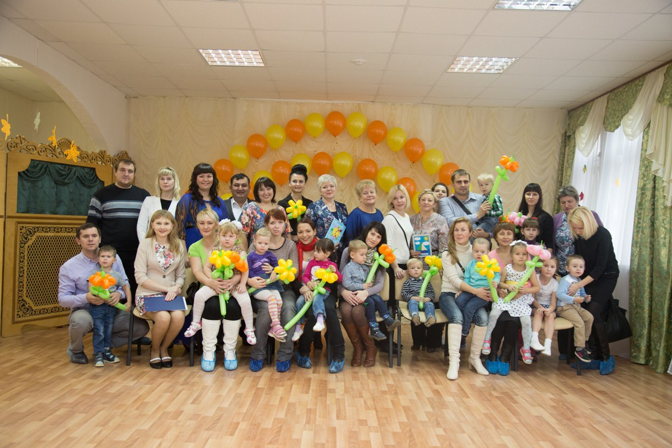
«Задача стандарта – позитивная социализация и индивидуализация личности.
В основе стандарта – поддержка разнообразия детства».
МКДОУ детский сад № 510 «Калинка»

Slide 4


Slide 5
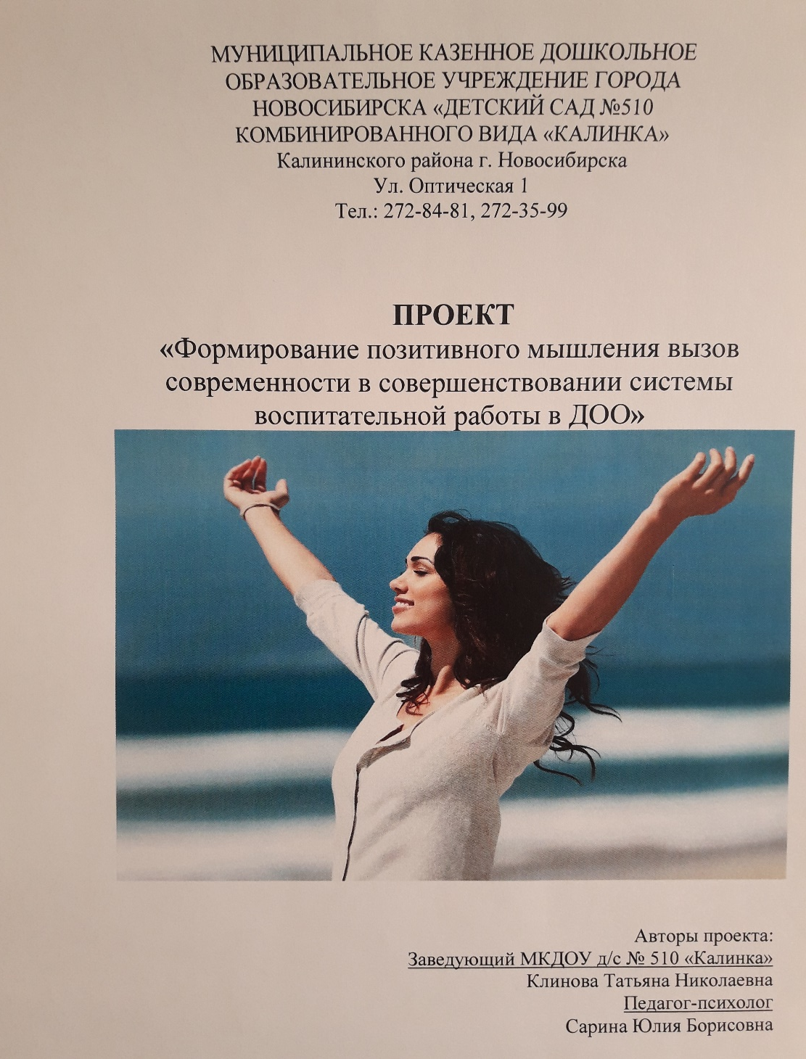
Целью данного проекта является совершенствование системы воспитательной работы в ОО по позитивной социализация и индивидуализации личности путем создания условий для формирования позитивного мышления всех субъектов образовательного процесса.
Одной из задач данного проекта является создание условий для позитивной социализации и индивидуализации личности у всех субъектов образовательного процесса.

Slide 6
Проект реализуется по трём направлениям
Формирование позитивного мышления
Дети
Педагоги
Родители

Slide 7
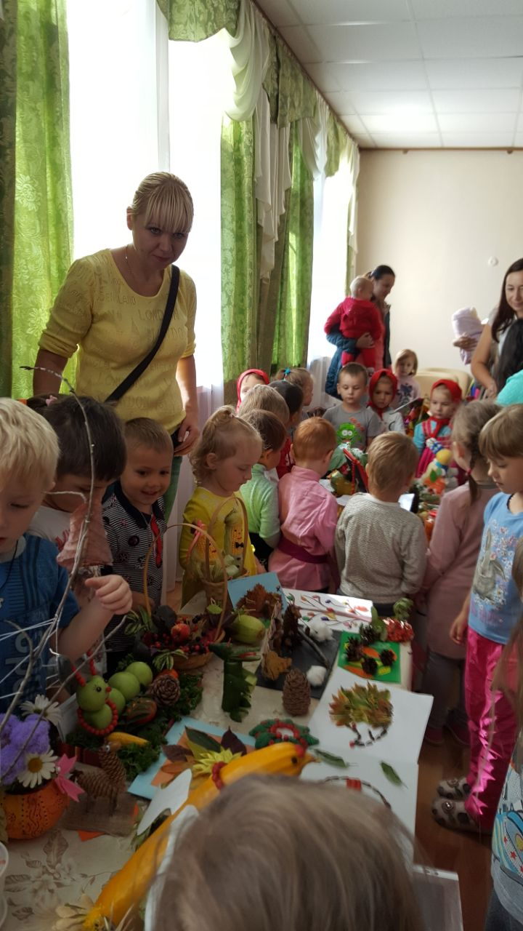
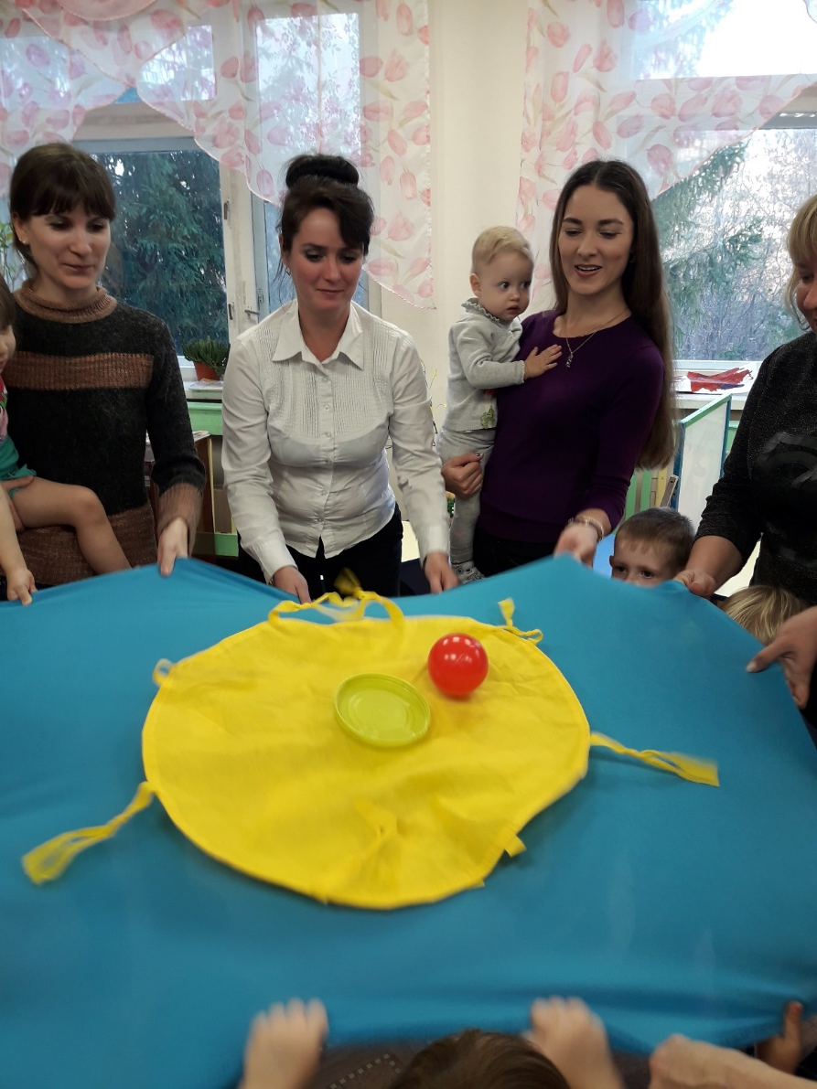
Работа с родителями

Slide 8
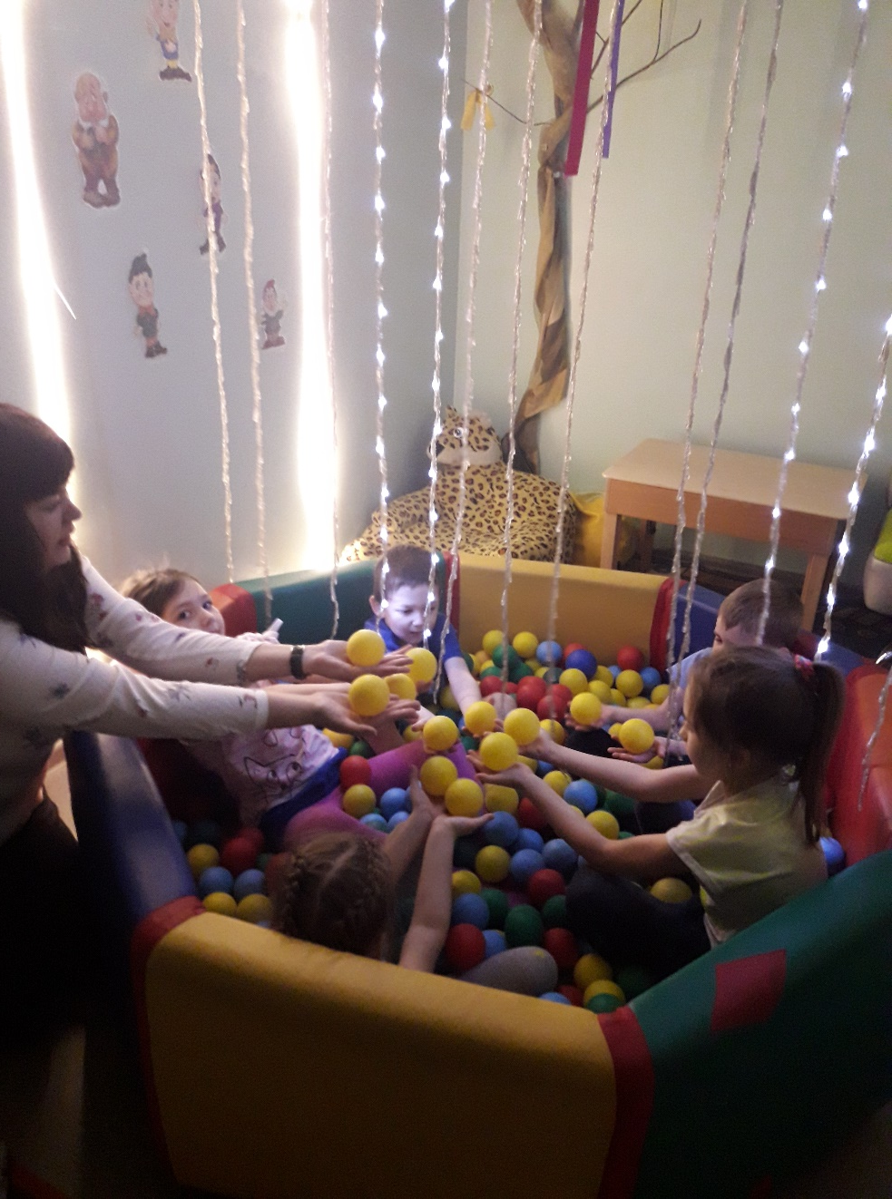
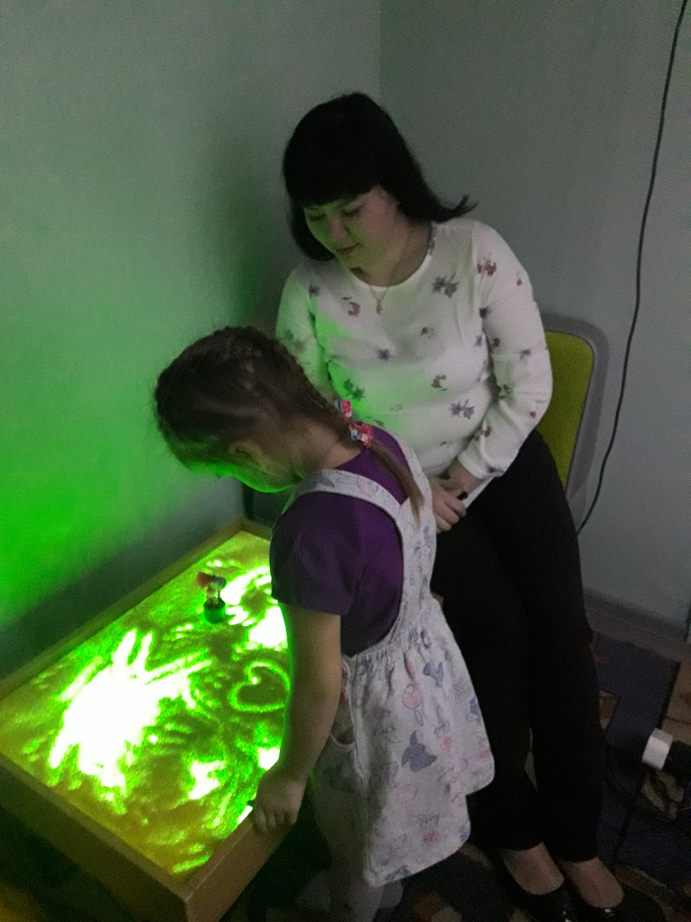
Работа с детьми

Slide 9
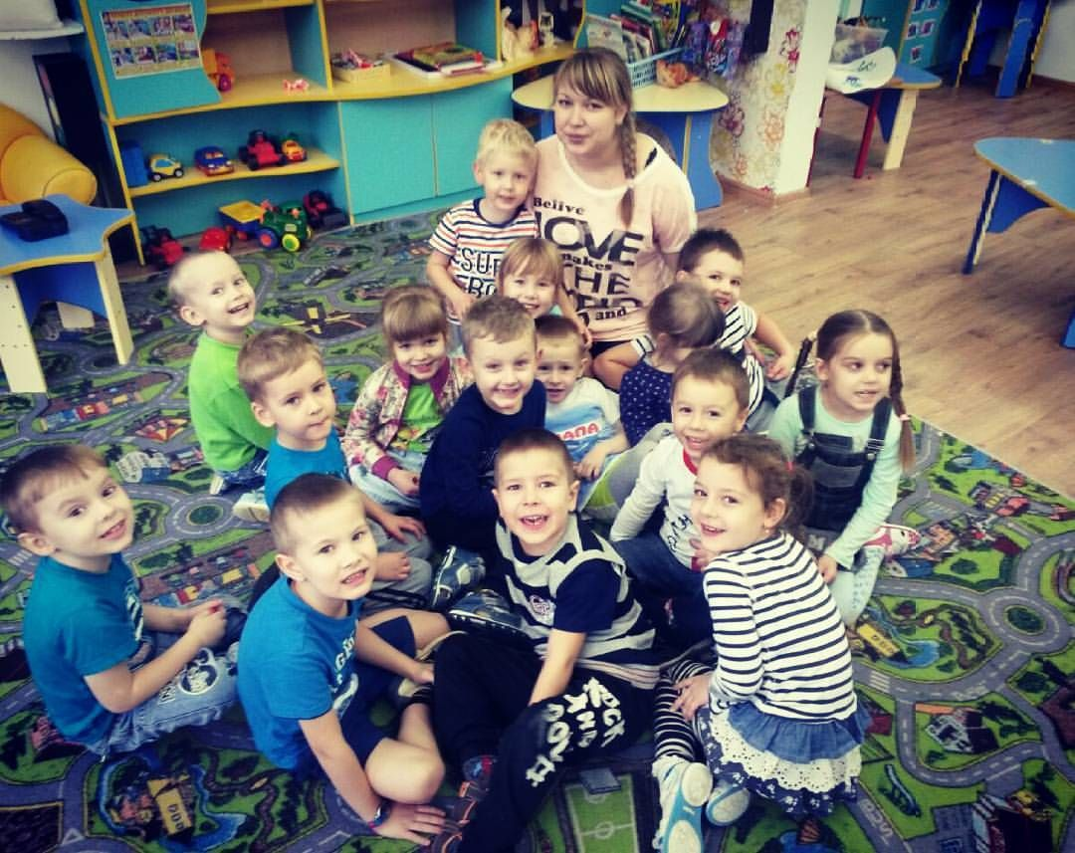
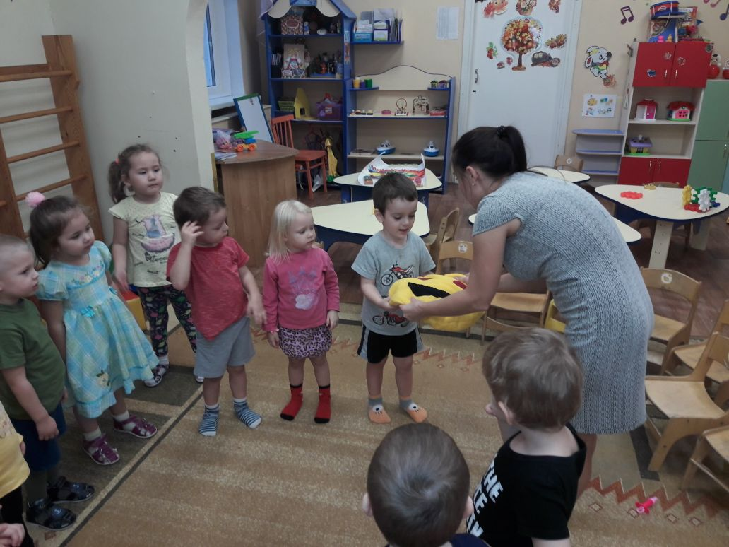
Работа с детьми

Slide 10
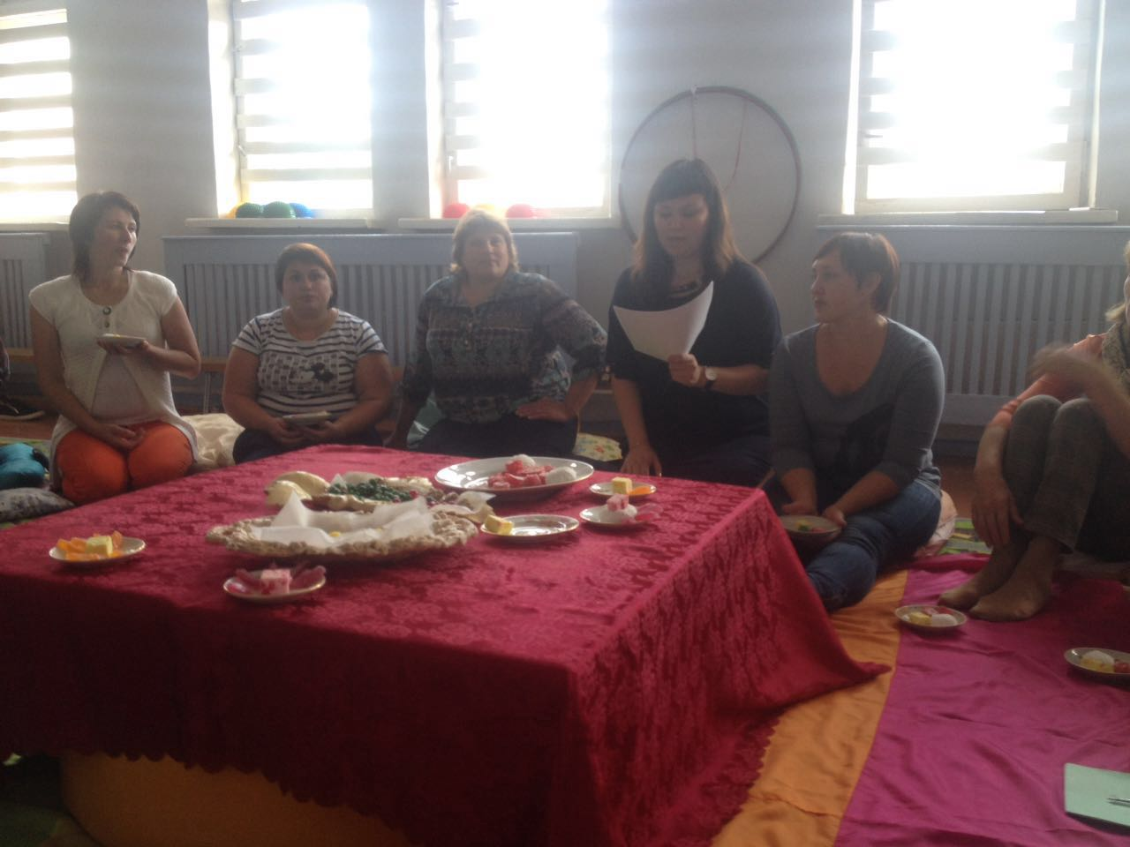
Работа с педагогами

Slide 11
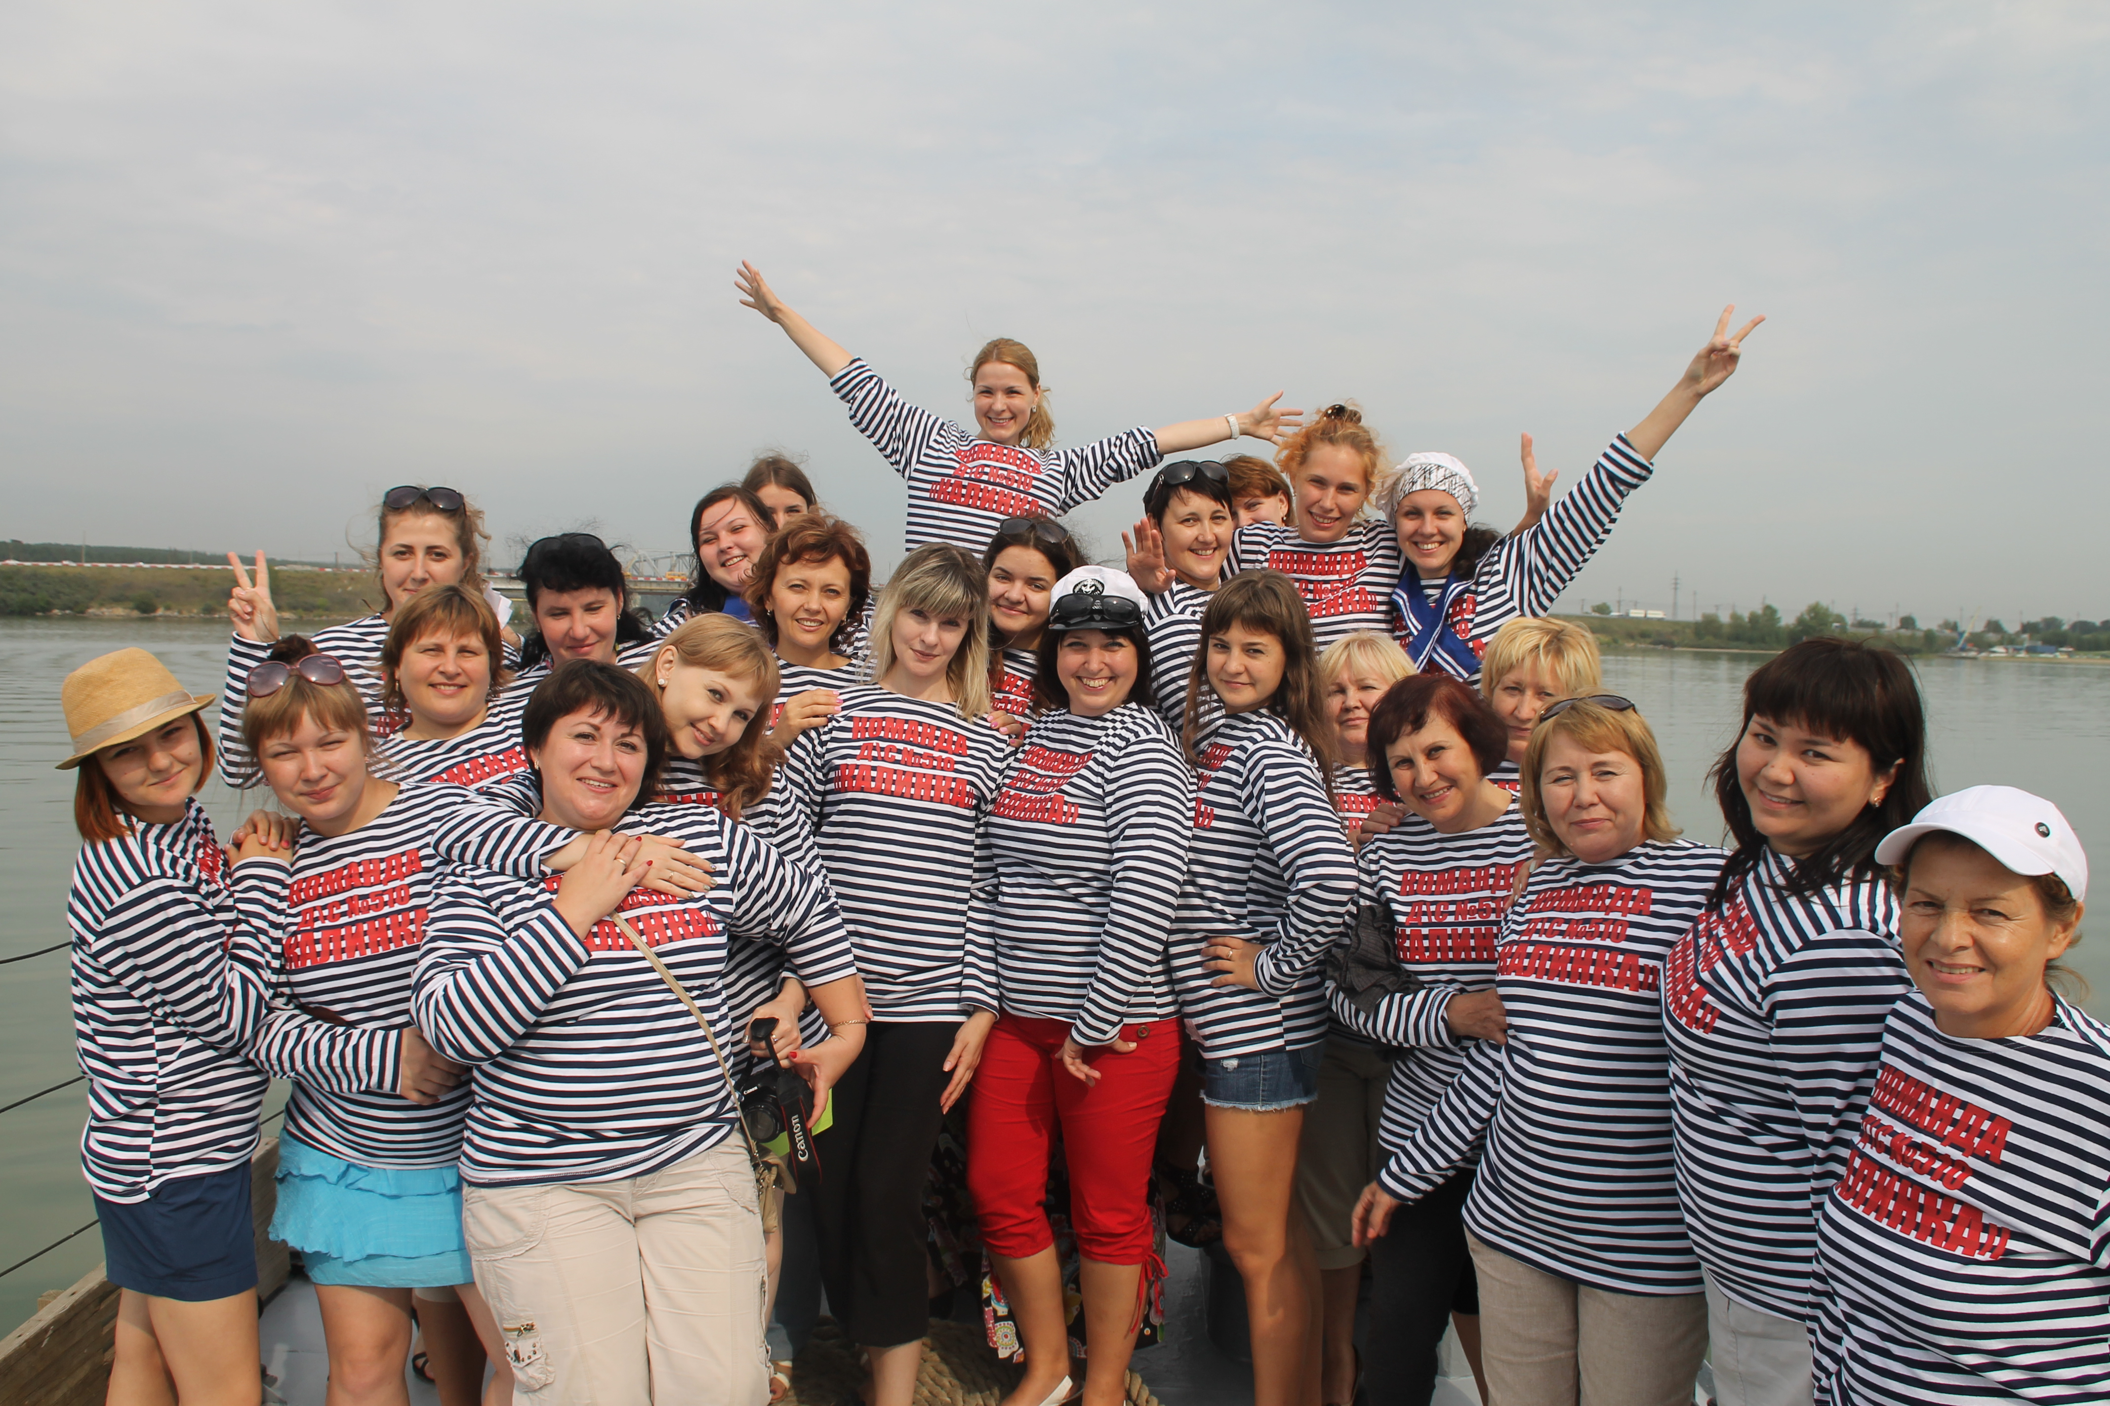
Командообразующие мероприятия

Slide 12
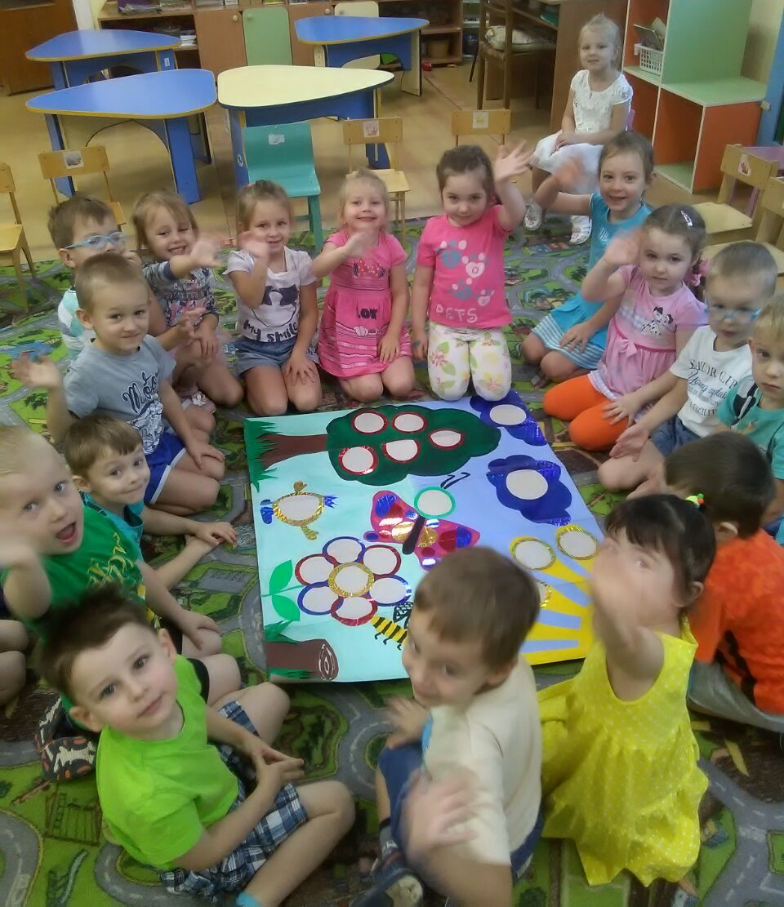
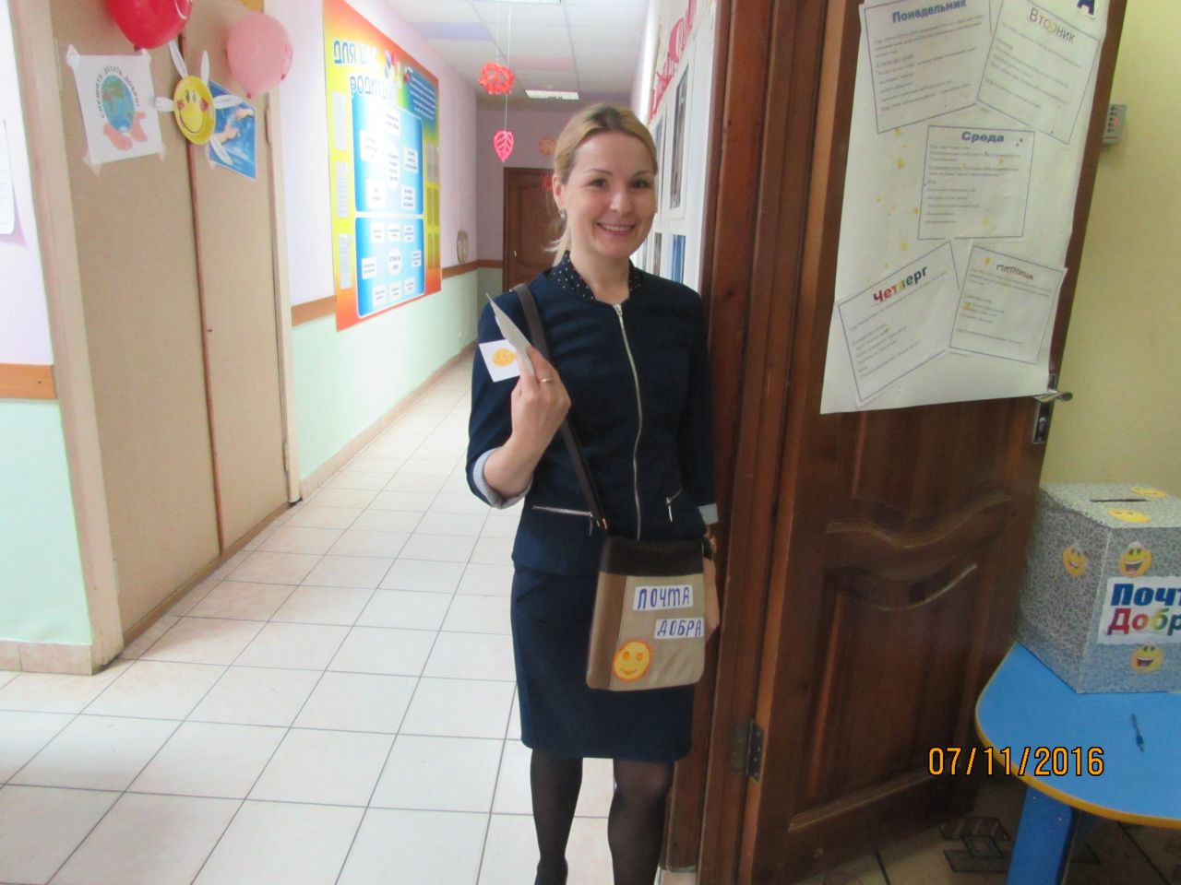
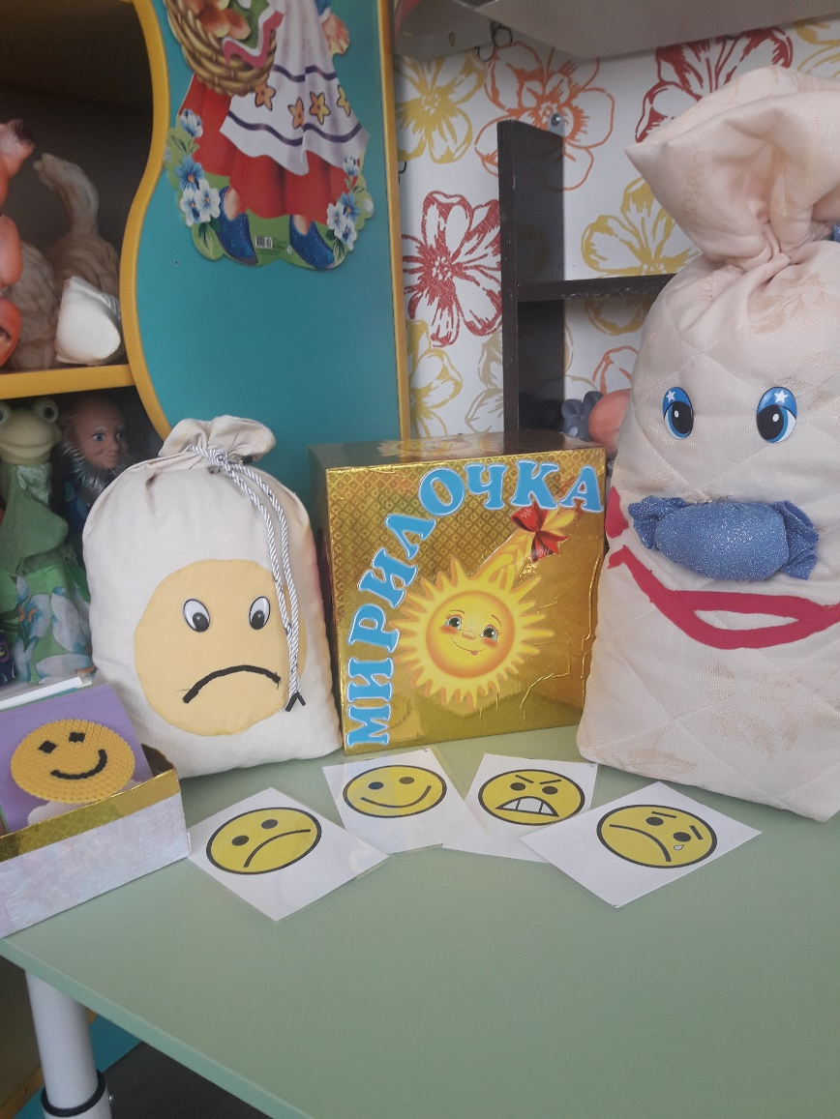
Ежегодная акция «Фестиваль Добра»

Slide 13
Спасибо за внимание!

